Slide 1
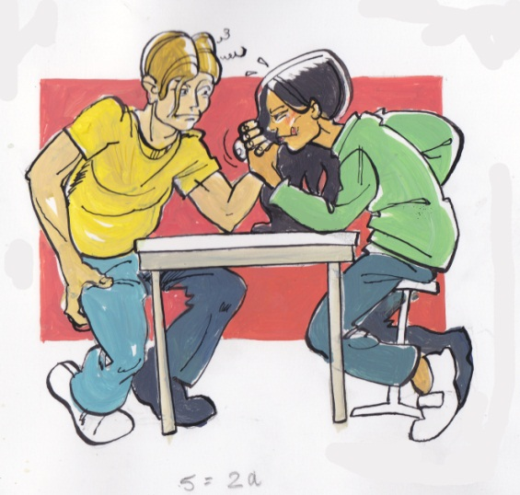
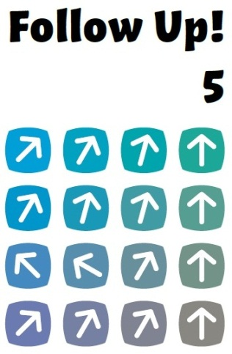
Les 2 God ervaren
Wat doe ik hier vandaag?
Ik vertel hoe ik God in mijn leven ervaar (of niet ervaar).
Ik leer van anderen hoe zij God ervaren.
Ik ontdek welke plek ervaring heeft bij geloven.

Slide 2
Les 2 God ervaren
Voel en beleef!

Slide 3
Les 2 God ervaren
Jouw ervaring met God

Slide 4
Les 2 God ervaren
Verschillende ervaringen

Slide 5
1 Kronieken 4: 10
Jabes bad tot de God van Israël: ‘Zegen mij: maak mijn grondgebied groot en bescherm me tegen het kwaad, zodat ik geen pijn hoef te lijden.’
God gaf hem wat hij gevraagd had.
Matteüs 11: 28
Kom naar mij, jullie die vermoeid zijn en onder lasten gebukt gaan,
dan zal ik jullie rust geven.
Psalm 149: 3
Laten zij dansend zijn naam loven, bij lier en tamboerijn voor hem zingen.
Les 2 God ervaren

Slide 6
Matteüs 6: 28 en 29
En wat maken jullie je zorgen over kleding? Kijk eens naar de lelies, kijk hoe ze groeien in het veld. Ze werken niet en weven niet. Ik zeg jullie: zelfs Salomo ging in al zijn luister niet gekleed als een van hen.
Hebreeën 13: 6
…zodat we vol vertrouwen kunnen zeggen: ‘De Heer is mijn helper, ik heb niets te vrezen. Wat zouden mensen mij kunnen doen?’
Efeziërs 5: 15-18
Let dus goed op welke weg u bewandelt, gedraag u niet als dwazen maar als verstandige mensen. Gebruik uw dagen goed, want we leven in een slechte tijd. Wees niet onverstandig, maar probeer te begrijpen wat de Heer wil. Bedrink u niet, want dat leidt tot uitspattingen, maar laat de Geest u vervullen.
Les 2 God ervaren

Slide 7
Les 2 God ervaren
Belangrijk

Slide 8
Job 42: 5
Eerder had ik slechts over u gehoord, maar nu heb ik u met eigen ogen aanschouwd.
1 Samuël 12: 34
Dus: heb ontzag voor de HEER en wees hem oprecht, met hart en ziel toegewijd. U hebt immers zelf ervaren welke grootse daden hij voor u heeft verricht.
Filippenzen 3: 10
Ik wil Christus kennen en de kracht van zijn opstanding ervaren, ik wil delen in zijn lijden en aan hem gelijk worden in zijn dood.
Les 2 God ervaren

Slide 9
Les 2 God ervaren
Jesaja 45: 15
…u bent een God die zich verborgen houdt, …

Slide 10
Les 2 God ervaren
God maakt zich bekend

